Slide 1
Bài giảng: TOÁN – LỚP 5
BÀI 10: KHÁI NIỆM SỐ THẬP PHÂN (TIẾT 3)
Giáo viên: Ngô Thị Thúy Hằng
Đơn vị: Trường TH&THCS Trần Quốc Toản

Slide 4
BÀI 10
(TIẾT 3)

Slide 6
1
Chọn số thập phân thích hợp với cách đọc số thập phân đó.
Bốn trăm mười lăm
phảy hai
71,84
Bảy mươi mốt phẩy tám mươi tư
3,1416
Không phẩy chín trăm ba mươi lăm
415,2
Ba phẩy một nghìn bốn trăm mười sáu
0,935

Slide 7
2
Số?
Phân số | Chuyển thành phân số thập phân
$$\frac{7}{20}$$ | $$\frac{}{100}$$
$$\frac{12}{25}$$ | $$\frac{}{100}$$
$$\frac{4}{125}$$ | $$\frac{32}{}$$
35
?
48
?
1000
?

Slide 8
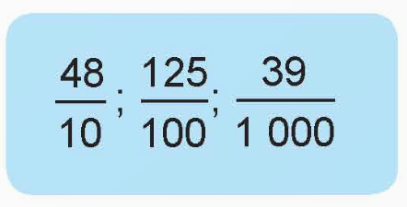
3
Chuyển phân số thập phân thành số thập phân rồi đọc số thập phân đó.
$$\frac{48}{10}$$
$$=4\frac{8}{10}$$
$$=4,8$$
Bốn phẩy tám
$$\frac{125}{100}$$
$$=1\frac{25}{100}$$
$$=1,25$$
Một phẩy hai mươi lăm
$$\frac{39}{1 000}$$
$$=0,039$$
Không phẩy không trăm ba mươi chín.

Slide 10
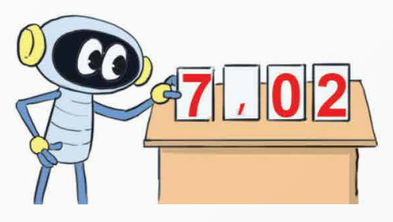
Từ bốn thẻ , , , hãy lập tất cả các số thập phân có phần nguyên gồm một chữ số, phần thập phân gồm hai chữ số.
4
7
0
2
,
0,27
0,72
2,07
2,70
7,02
7,20

